Slide 1
Instrucciones (borrar)
Bienvenido a la plantilla de presentación de Community Days 2025.
Esta plantilla es de obligado uso para el evento. No obstante, si ya tenías diseñada tu presentación usando otra plantilla, puedes usarla siempre que añadas la portada, diapositiva de patrocinadores con este formato a tu presentación.
Aunque las fuentes están incrustadas en la plantilla, es importante que compruebes que cuentas con estas fuentes antes de empezar a editar:
Host Grotesk (descarga)

Slide 2
Instrucciones (borrar)
Hemos creado distintas plantillas de diapositiva para que puedas utilizarlas en la presentación.
Las encontrarás en las pestañas de “Nueva diapositiva” y de “Diseño”, en la sección “Diapositivas” de la cinta de opciones de PowerPoint.
Te recomendamos utilizarlas.

Slide 3
Instrucciones (borrar)
A continuación, tienes algunos ejemplos de uso de las distintas plantillas para que te sirvan de inspiración.
Así mismo, te incluimos algunos gráficos útiles, tablas y formas para que puedas emplearlos.
¡GRACIAS POR FORMAR PARTE DE COMMUNITY DAYS 2025!

Slide 4

Primeros Pasos con LLMs y Azure Container Apps
Sergio Parra
Santiago Porras

Slide 6

Contenido
Introducción a LLMs
Azure Container Apps
Better together
Demo

Slide 7
Introducción a LLMs

Slide 8
¿Qué son los LLMs?
Los LLMs o Large Language Models (Modelos de Lenguaje de Gran Escala) son sistemas de inteligencia artificial entrenados para comprender, generar y manipular lenguaje natural. Están diseñados para trabajar con texto y pueden realizar tareas como responder preguntas, redactar textos, traducir idiomas, escribir código, resumir documentos, etc.
GPT-x.x – de OpenAI
Claude – de Anthropic
Gemini – de Google DeepMind
LLaMA – de Meta
Mistral, Mixtral, entre otros modelos de código abierto
DeepSeek
Notes:
🧠 ¿Cómo funcionan?
Los LLMs están basados en una arquitectura llamada transformer, introducida por Google en 2017. Funcionan mediante el análisis de patrones estadísticos en grandes cantidades de texto para predecir la siguiente palabra en una secuencia.
🔧 Características clave:
Entrenamiento masivo: se entrenan con billones de palabras de libros, artículos, sitios web, código, etc.
Parámetros: tienen miles de millones de parámetros, que son los valores que el modelo ajusta para aprender el lenguaje.
Capacidad multitarea: pueden realizar múltiples tareas sin necesidad de ser reentrenados para cada una.
Aprendizaje contextual: entienden el contexto de una conversación o documento para generar respuestas coherentes.
📌 Ejemplos de LLMs conocidos:
GPT-4 / GPT-4.1 – de OpenAI
Claude – de Anthropic
Gemini – de Google DeepMind
LLaMA – de Meta
Mistral, Mixtral, entre otros modelos de código abierto
🧩 Aplicaciones prácticas:
Asistentes virtuales (como yo 😊)
Redacción de contenido
Soporte técnico automatizado
Análisis de sentimientos
Generación de código
Traducción automática

Slide 9
¿Qué son los SLMs?
Los SLMs o Small Language Models (Modelos de Lenguaje Pequeños) son una categoría de modelos de lenguaje similares a los LLMs (Large Language Models), pero con menos parámetros, menor tamaño computacional y enfoque más específico. Están diseñados para ser más eficientes, rápidos y fáciles de desplegar, especialmente en dispositivos con recursos limitados o en aplicaciones donde la privacidad y la latencia son críticas.
Phi-X – de Microsoft
Gemma – de Google
Mistral 7B – de Mistral AI
LLaMA 2 7B – de Meta
TinyLlama, DistilBERT, ALBERT – modelos optimizados para eficiencia
Notes:
🧠 ¿Para qué se usan los SLMs?
Asistentes personales en dispositivos móviles
Aplicaciones empresariales privadas
Automatización de tareas específicas (como clasificación de texto, respuestas rápidas, resúmenes)
Edge computing (IA en dispositivos sin conexión constante a la nube)
Chatbots ligeros para atención al cliente
🧪 Ejemplos de SLMs conocidos:
Phi-2 y Phi-3 – de Microsoft
Gemma – de Google
Mistral 7B – de Mistral AI
LLaMA 2 7B – de Meta
TinyLlama, DistilBERT, ALBERT – modelos optimizados para eficiencia
En resumen, los SLMs no buscan reemplazar a los LLMs, sino complementarlos en contextos donde se necesita velocidad, eficiencia y privacidad. Son ideales para tareas específicas y entornos con recursos limitados.

Slide 10
Diferencia entre LLMs y SLMs
Característica | LLMs (Large) | SLMs (Small)
Tamaño | Miles de millones a billones de parámetros | Decenas a cientos de millones de parámetros
Requisitos de hardware | Altos (GPUs, servidores) | Bajos (pueden correr en móviles o edge)
Velocidad | Más lentos | Más rápidos
Precisión | Mayor en tareas complejas | Suficiente para tareas específicas
Privacidad | Menor (requiere nube) | Mayor (puede ejecutarse localmente)

Slide 11

¿Qué son los Agentes (de IA)?
Un agente de inteligencia artificial (IA) es un sistema que puede percibir su entorno, razonar, tomar decisiones y actuar de forma autónoma para alcanzar objetivos específicos. A diferencia de los modelos de lenguaje tradicionales que solo responden a instrucciones, los agentes de IA pueden planificar, ejecutar tareas complejas y adaptarse a situaciones nuevas.
Notes:
🧠 ¿Qué hace que un sistema sea un “agente”?
Un agente de IA suele tener estas capacidades:
Percepción: recibe información del entorno (por ejemplo, texto, sensores, APIs).
Razonamiento: analiza esa información y decide qué hacer.
Planificación: divide tareas complejas en pasos más pequeños.
Memoria: recuerda interacciones pasadas o información relevante.
Acción: ejecuta tareas, como enviar correos, programar reuniones, escribir código, etc.
Aprendizaje (opcional): mejora su rendimiento con el tiempo.
🧩 Ejemplos de agentes de IA
Agente personal: organiza tu agenda, responde correos, reserva viajes.
Agente de desarrollo: escribe, prueba y corrige código automáticamente.
Agente empresarial: analiza datos, genera informes, automatiza procesos.
Agente de soporte: responde a clientes, resuelve incidencias, escala problemas.
🆚 ¿En qué se diferencian de los LLMs tradicionales?
CaracterísticaLLM tradicional (como GPT)Agente de IA
Responde a preguntas✅✅
Toma decisiones❌✅
Ejecuta acciones❌✅
Tiene memoria persistente❌ (en general)✅ (puede recordar y aprender)
Autonomía❌✅
🛠️ Tecnologías relacionadas
LangChain, Semantic Kernel: frameworks para construir agentes.
Copilot Studio: permite crear agentes personalizados en el ecosistema Microsoft.
AutoGPT, BabyAGI: ejemplos de agentes autónomos experimentales.

Slide 12


Asistente
He visto que estás dando una charla sobre Azure Container Apps + LLMs
¿Necesitas ayuda?
Un asistente de inteligencia artificial es un sistema diseñado para ayudar a los usuarios a realizar tareas específicas mediante la interacción en lenguaje natural. A diferencia de un agente de IA, un asistente no actúa de forma autónoma, sino que responde a instrucciones o preguntas del usuario.
Notes:
¡Buena pregunta! Clippy, el famoso asistente animado de Microsoft Office, es un asistente de IA, no un agente.
🧾 ¿Por qué Clippy es un asistente?
Reactivo: Clippy aparecía cuando detectaba que el usuario estaba escribiendo una carta o necesitaba ayuda, y ofrecía sugerencias.
Sin autonomía: No tomaba decisiones ni actuaba por su cuenta más allá de ofrecer ayuda.
No planificaba tareas: No dividía objetivos en pasos ni ejecutaba acciones complejas.
Interfaz conversacional básica: Su interacción era limitada a menús y frases predefinidas.
🧠 ¿Qué lo diferencia de un agente?
Un agente moderno podría, por ejemplo, detectar que estás escribiendo una carta, buscar automáticamente tus datos de contacto, sugerir un formato, enviarla por correo y archivarla. Clippy solo decía: “Parece que estás escribiendo una carta. ¿Necesitas ayuda?”

Slide 13
¿Agentes o asistentes?
Característica | Agente de IA | Asistente de IA
Autonomía | Alta: puede actuar sin intervención constante | Baja: responde a comandos del usuario
Objetivo definido | Sí, busca cumplir metas por sí mismo | No necesariamente: responde a tareas puntuales
Planificación | Puede planificar y ejecutar múltiples pasos | Ejecuta tareas una a una
Interacción con entorno | Sí, puede modificar su entorno (digital o físico) | Limitada a lo que el usuario le permite
Ejemplo clásico | Robot que navega un laberinto | Siri, Alexa, ChatGPT

Slide 14
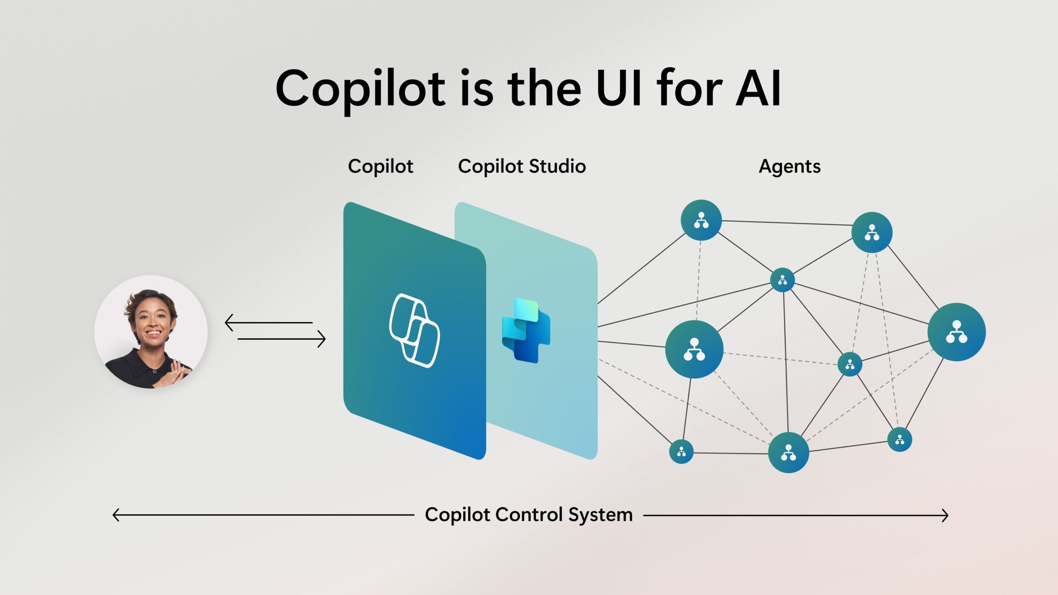
¿Un poco confuso?

Slide 15

¿Qué es el code interpreter?
Code Interpreter (también conocido como Advanced Data Analysis o Python tool) se refiere a una capacidad integrada que permite ejecutar código en tiempo real dentro de una conversación con el modelo.
Notes:
📊 Analizar datos (CSV, Excel, JSON, etc.)
📈 Crear gráficos y visualizaciones
🧮 Realizar cálculos matemáticos complejos
🧹 Limpiar y transformar datos
📂 Leer y generar archivos

Slide 16

¿Cómo se orquesta todo?
Un orquestador es el componente que coordina la interacción entre modelos de lenguaje, agentes, herramientas y datos. Su función es:
Interpretar la intención del usuario.
Decidir qué pasos se deben seguir.
Invocar herramientas o agentes adecuados.
Gestionar el flujo de información entre componentes.
Devolver una respuesta coherente y útil.
Notes:
LangChain, Semantic Kernel, AutoGen y LlamaIndex

Slide 17
Diferencias entre orquestadores
Herramienta | Enfoque principal | Ideal para... | Nivel de autonomía
LangChain | Orquestación modular de flujos | Aplicaciones LLM personalizadas | Medio
Semantic Kernel | Agentes empresariales con memoria | Copilots corporativos, flujos internos | Alto
AutoGen | Sistemas multiagente colaborativos | Resolución de tareas complejas | Muy alto
LlamaIndex | Acceso estructurado a datos externos | RAG, chatbots con documentos | Bajo (complemento)

Slide 18
LLMs & ACA
Escalabilidad sin interrupciones
Eficiencia de costos
Productividad del desarrollador
Seguridad y cumplimiento
Sesiones dinámicas
Notes:
Escalabilidad sin interrupciones: Azure Container Apps (ACA) permite escalar automáticamente los recursos necesarios para manejar cargas variables, ideal para aplicaciones LLM que requieren recursos computacionales significativos.
Eficiencia de costos: ACA ofrece un entorno sin servidor donde los recursos se asignan dinámicamente según la demanda, reduciendo la necesidad de sobreaprovisionamiento y minimizando los costos operativos.
Productividad del desarrollador: ACA abstrae las complejidades de la orquestación de contenedores y la gestión de infraestructura, acelerando el ciclo de desarrollo y el tiempo de comercialización de las aplicaciones LLM.
Seguridad y cumplimiento: Azure proporciona características de seguridad robustas y certificaciones de cumplimiento, asegurando que los datos sensibles utilizados en los modelos de IA estén protegidos.
Sesiones dinámicas: ACA ofrece entornos aislados y seguros para ejecutar código o aplicaciones que requieren un fuerte aislamiento, lo que es ideal para ejecutar código generado por LLMs.

Slide 19
Azure Container Apps Dynamic Sessions

Slide 20
¿Qué es Azure Container Apps?
Azure Container Apps es una plataforma sin servidor que te permite mantener menos infraestructura y ahorrar costos mientras ejecutas aplicaciones en contenedores.
En lugar de preocuparte por la configuración del servidor, la orquestación de contenedores y los detalles de implementación, Container Apps proporciona todos los recursos de servidor actualizados necesarios para mantener tus aplicaciones estables y seguras.

Slide 21
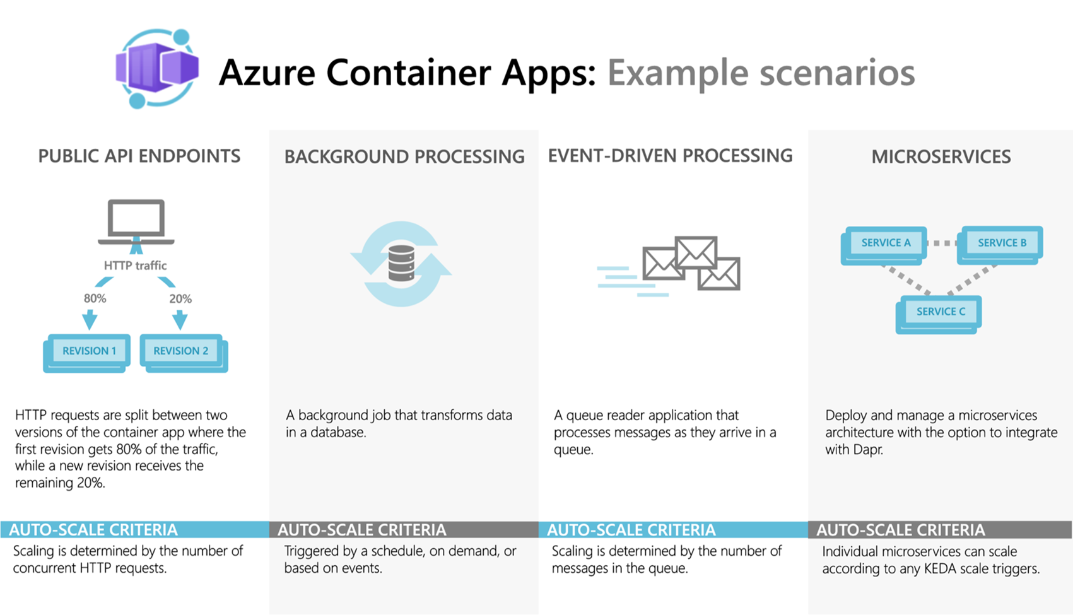
¿Qué es Azure Container Apps?

Slide 22
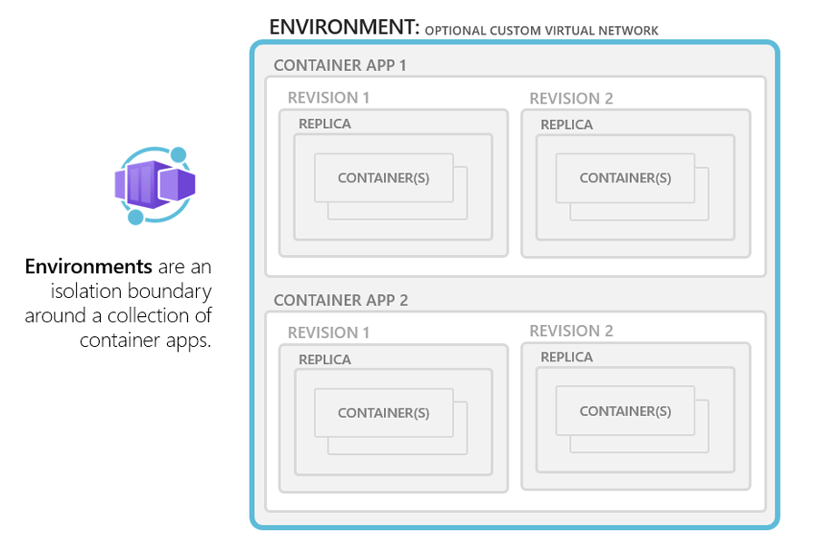
¿Qué es Azure Container Apps?
Environments
Types
Logs
Policies

Slide 23
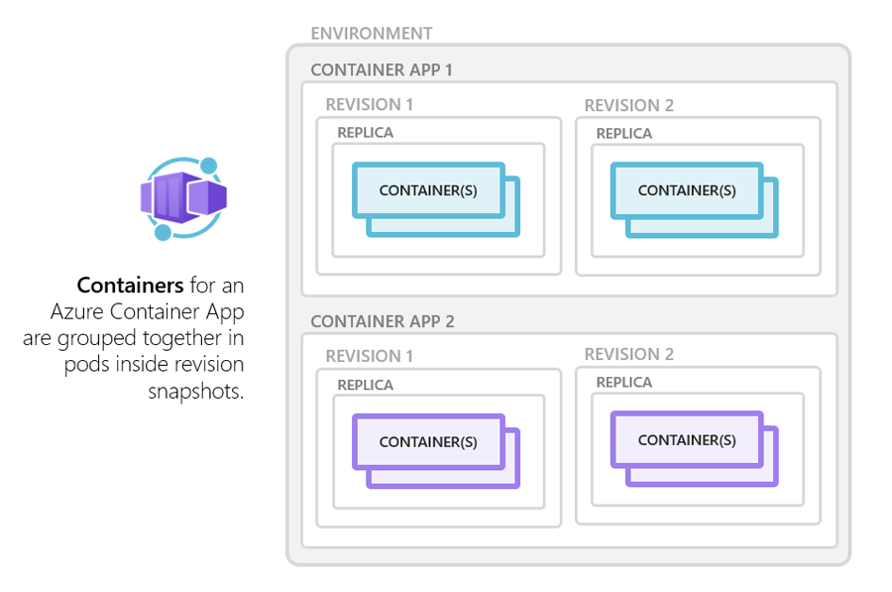
¿Qué es Azure Container Apps?

Slide 24
¿Qué es Azure Container Apps?
Algunas limitaciones
Privileged containers: Azure Container Apps no permite el modo de contenedores privilegiados con acceso a nivel de host.
Sistema Operativo: Imágenes Linux-based (linux/amd64).

Slide 25
¿Qué son las Dynamic Sessions?
Las sesiones dinámicas de Azure Container Apps proporcionan acceso rápido a entornos seguros y aislados que son ideales para ejecutar código o aplicaciones que requieren un fuerte aislamiento de otras cargas de trabajo.
Las sesiones operan dentro del contexto de un grupo de sesiones que mitiga el inicio en frío para garantizar la disponibilidad inmediata de una sesión.

Slide 26
¿Qué son las Dynamic Sessions?
Aislamiento sólido: las sesiones están aisladas entre sí y del entorno del host. Cada sesión se ejecuta en su propio espacio aislado de Hyper-V, lo que proporciona seguridad y aislamiento de nivel empresarial. Opcionalmente, puedes habilitar el aislamiento de red para mejorar aún más la seguridad.
Acceso sencillo: se accede a las sesiones mediante una API REST. Un identificador único marca cada sesión. Si no existe una sesión con un identificador determinado, se asigna automáticamente una nueva sesión.
Totalmente administrado: la plataforma administra completamente el ciclo de vida de una sesión. Las sesiones se limpian automáticamente cuando ya no están en uso.
Inicio rápido: una nueva sesión tarda milisegundos en asignarse. Los inicios rápidos se logran manteniendo automáticamente un grupo de sesiones listas, pero sin asignar.
Escalable: las sesiones se pueden ejecutar a gran escala. Puedes ejecutar cientos o miles de sesiones simultáneamente.

Slide 27
¿Qué son las Dynamic Sessions?
Una sesión es un entorno aislado que ejecuta código no confiable o tu aplicación.
Cada sesión está aislada de todas las demás sesiones y del entorno host con un sandbox de Hyper-V.
Para mejorar la seguridad de la red, puedes habilitar el aislamiento de red de sesión en tu sesión.

Slide 28
¿Qué son las Dynamic Sessions?
Code interpreter sessions | Intérprete de código completamente gestionado que te permite ejecutar código en un sandbox preinstalado con bibliotecas populares. Ideal para ejecutar código no confiable, como el código proporcionado por los usuarios de tu aplicación o el código generado por un modelo de lenguaje grande (LLM). Puedes usar la sesión listada o con un marco de modelo de lenguaje. | Per session (consumption)
Custom container sessions | La opción Bring-your-own-container donde puede ejecutar sus propias imágenes de contenedor en sandbox seguros y aislados Esta opción es buena si desea ejecutar un intérprete de código personalizado para un lenguaje que no está soportado de manera predeterminada, o cargas de trabajo que requieren un fuerte aislamiento. | Container Apps Dedicated Plan

Slide 29
¿Qué son Session Pools?
Para proporcionar tiempos de asignación de sesiones subsegundos, Azure Container Apps mantiene una reserva de sesiones listas, pero no asignadas.
Cuando tu aplicación solicita una sesión que no se ha utilizado antes, la reserva asigna automáticamente una nueva sesión para ti.
A medida que se asignan sesiones, la reserva se repone automáticamente para mantener un número constante de sesiones listas.

Slide 30
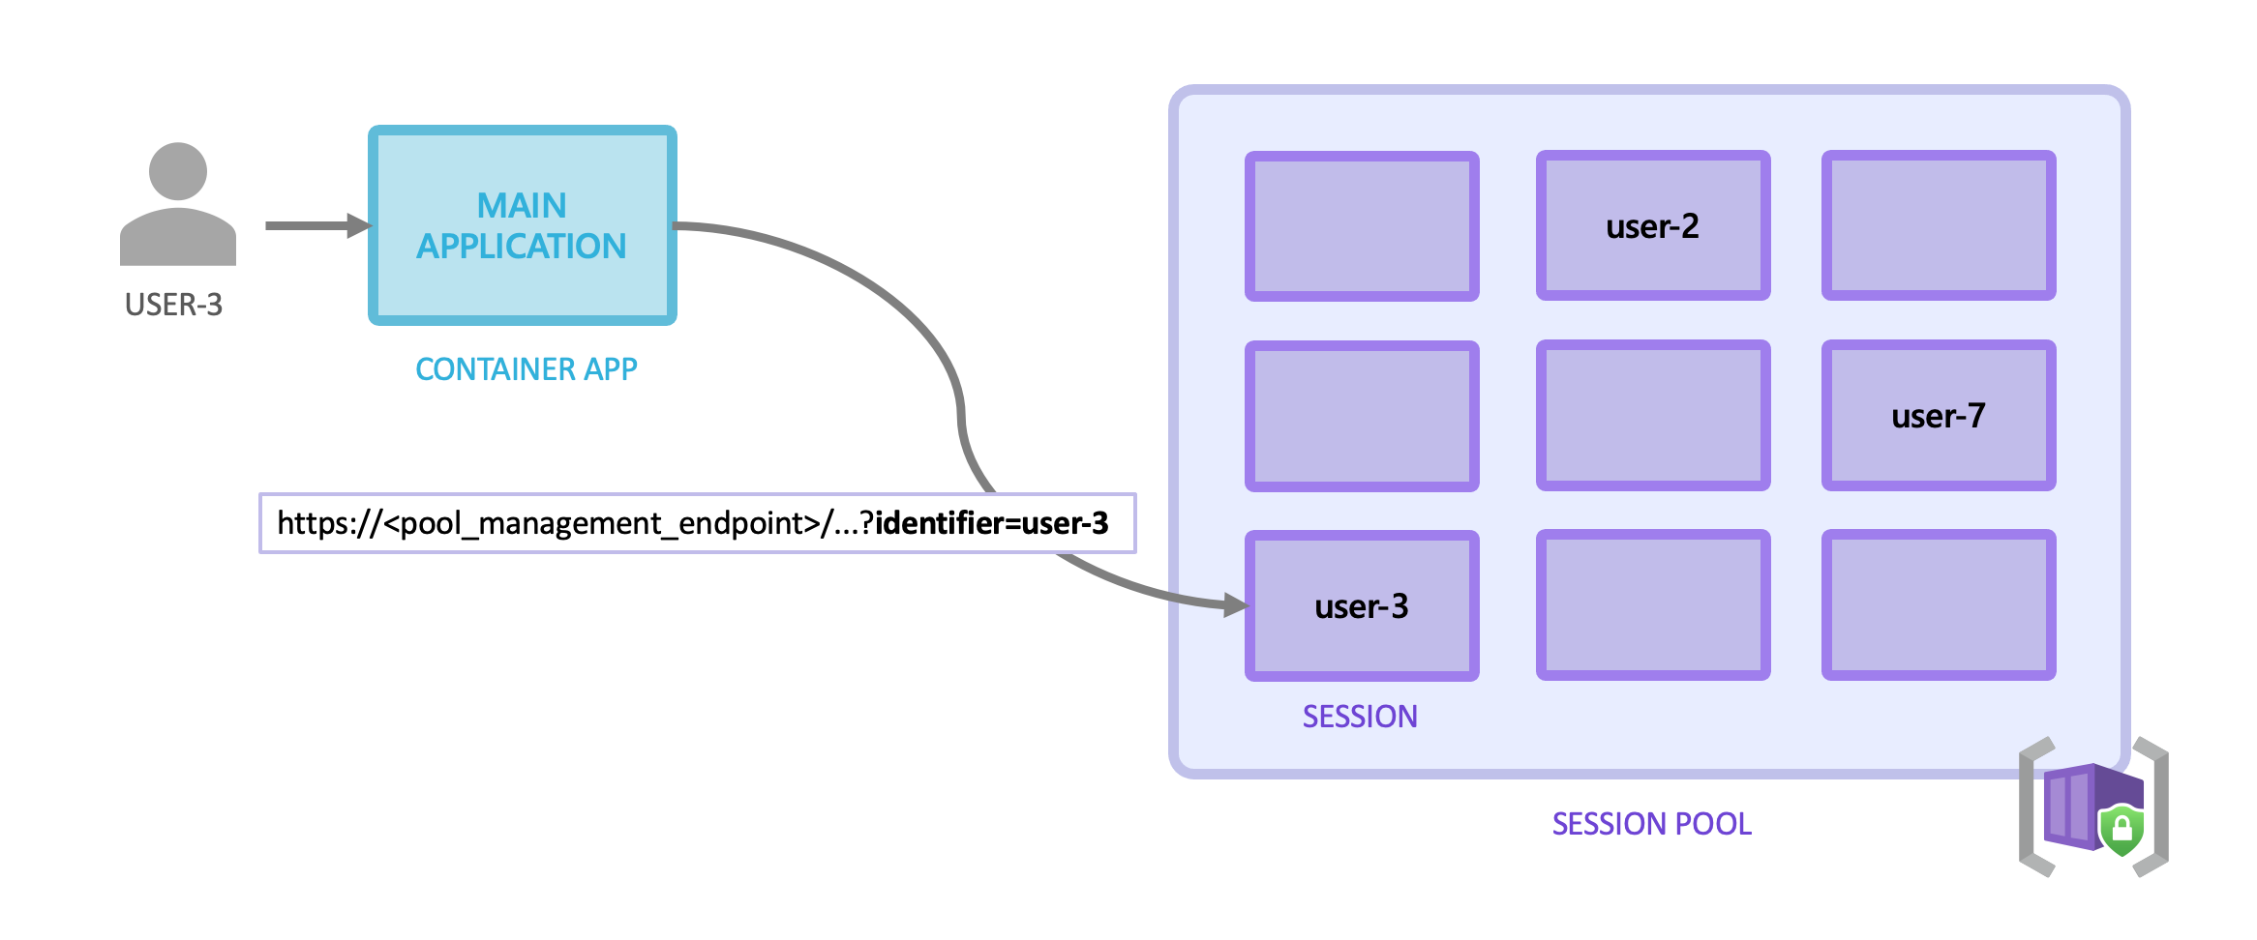
¿Qué son Session Pools?

Slide 31
¿Cómo es ciclo de vida de las Sessions?
Pending: Cuando una sesión se está iniciando, está en estado pendiente. La cantidad de tiempo que una sesión pasa en este estado depende de la imagen del contenedor y de la configuración especificada para el grupo de sesiones. Una sesión en este estado no se añade al grupo de sesiones listas.
Unallocated: Una vez que una sesión ha terminado de iniciarse, se añade al grupo y se vuelve disponible para su asignación. Para las sesiones de contenedor personalizadas, puedes especificar cuántas sesiones listas se mantienen en el grupo. Este número debe aumentarse si las sesiones se asignan más rápido de lo que se reponen.
Allocated: Cuando envías una solicitud a una sesión que no está en ejecución, el grupo proporciona una nueva sesión y la coloca en un estado asignado. Las solicitudes posteriores con el mismo identificador de sesión se dirigen a la misma sesión, lo que permite una reutilización eficiente sin arranques en frío. Cada sesión asignada está asociada con un identificador de sesión.
Destroyed: Si una sesión no recibe solicitudes durante un período definido por la configuración cooldownPeriodInSeconds, la sesión y su sandbox Hyper-V se eliminan de forma segura. Esta configuración de limpieza automática mejora la gestión de recursos y la seguridad.

Slide 32

DEMO

